Slide 1
ДЕТИ ВОЙНЫ

Slide 2
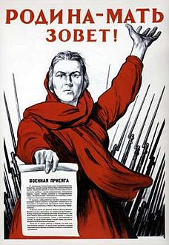

Slide 3
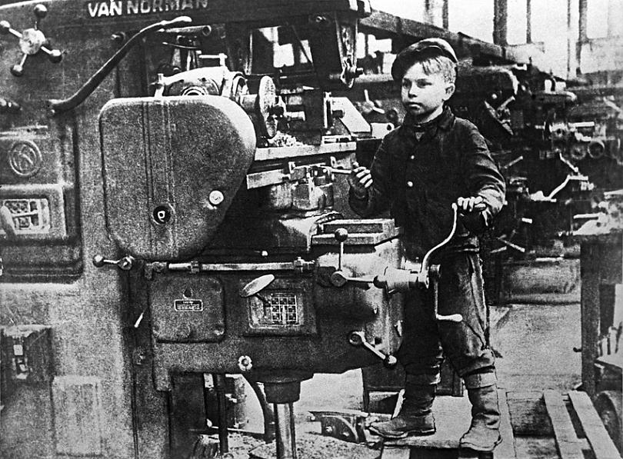

Slide 13
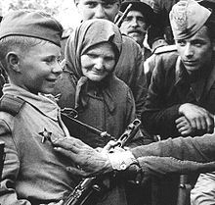
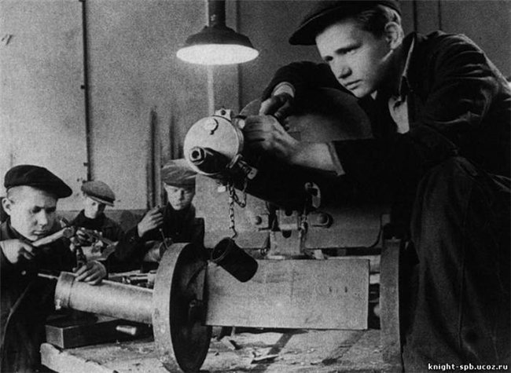
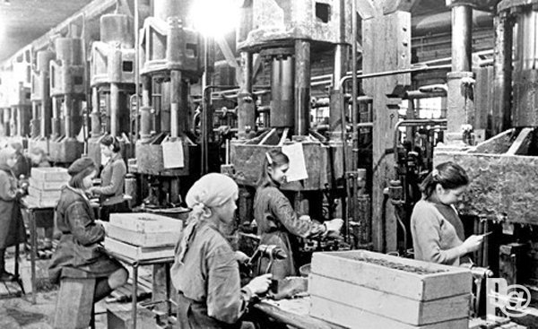
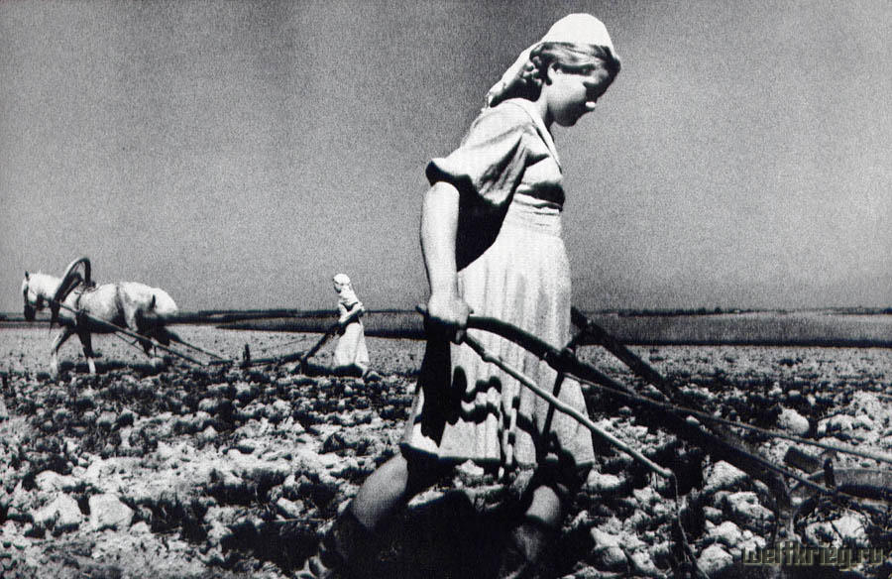
Юным героям Великой Отечественной Войны посвящается

Slide 14
ЛЕНЯ ГОЛИКОВ

Slide 15
ВАЛЯ КОТИК

Slide 16
ЗИНА ПОРТНОВА

Slide 17
МАРАТ КАЗЕЙ

Slide 18
АРКАДИЙ КАМАНИН

Slide 22
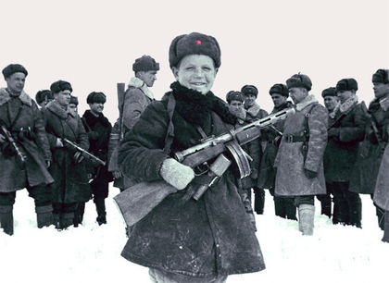

Slide 27
